Slide 1
Partikkelmodellen
beskrive sentrale egenskaper ved gasser, væsker, faste stoffer og faseoverganger ved hjelp av partikkelmodellen
forklare hvordan stoffer er bygd opp, og hvordan stoffer kan omdannes ved å bruke begrepene atomer og molekyler (partiklene er atomer, molekyler og ioner)
gjennomføre forsøk med ulike kjemiske reaksjoner og beskrive hva som kjennetegner dem (partiklene er atomer, molekyler og ioner)
fase, tilstand et stoff er i (aggregattilstand)
  gass
  væske
  fast stoff
egenskaper for et stoff i forskjellige faser
  tetthet
  avstand mellom partiklene
  krefter mellom partiklene
  formbestandighet
temperatur og partiklenes bevegelse i forskjellige faser
faseoverganger

Slide 2
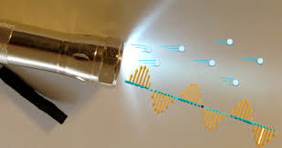
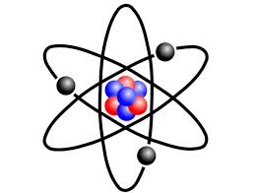
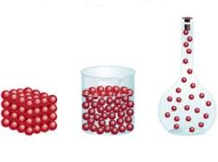
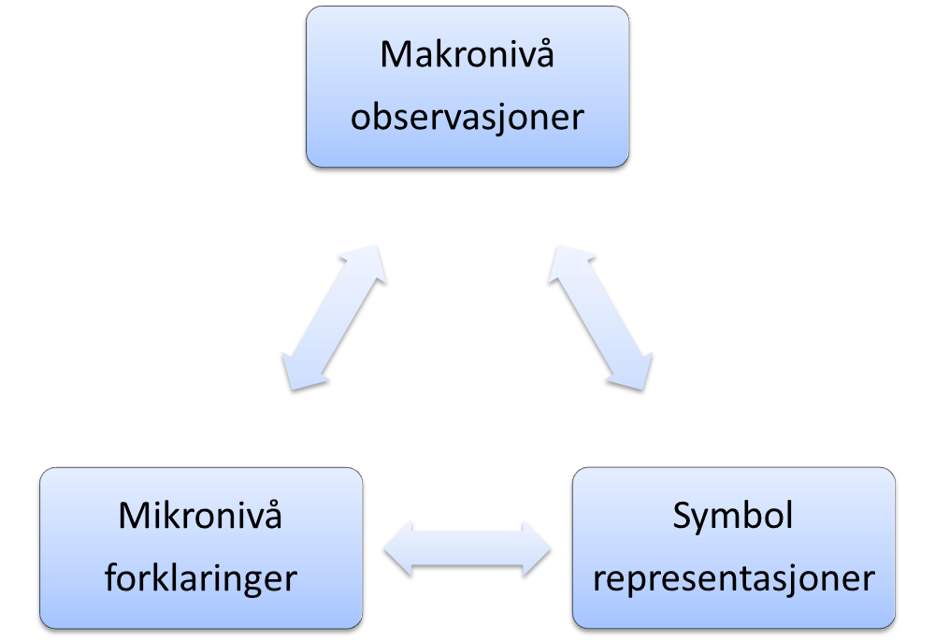
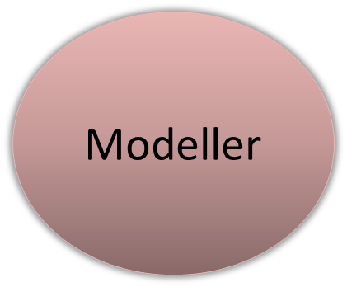
Partikkelmodeller og andre modeller
http://www.wired.com/wiredscience/2013/07/is-light-a-wave-or-a-particle/
http://www.blick.ch/life/wissen/cern-forscher-fangen-anti-materie-ein-id63450.html
http://edutech.csun.edu/eduwiki/index.php/Secondary_Science_-_Particles
Notes:
Også store partikler som støvpartikler.

Slide 3
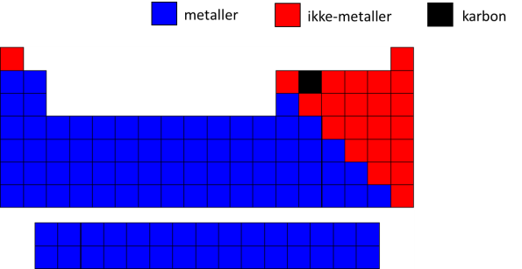
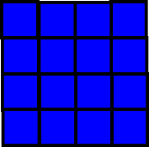
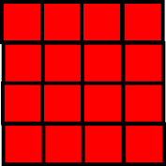
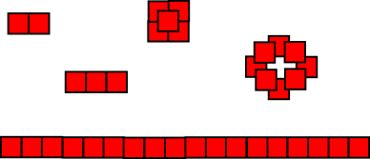
Kort repetisjon
Stoffers oppbygning:
Bare én type atomer: Grunnstoffer
Minst to forskjellige atomer: Kjemiske forbindelser
Kjemiske endringer:
utgangsstoffer → produkter
Det blir dannet nye stoffer. Kjennetegn på kjemiske endringer

Slide 4
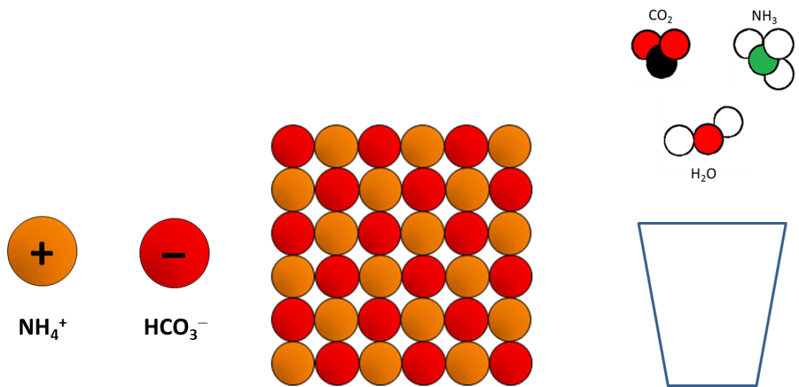

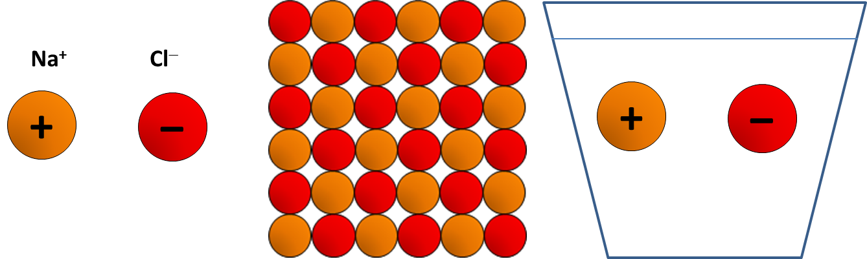
Oppvarming av et salt
Hva er forskjellen på oppvarming av natriumklorid og oppvarming av hornsalt?
Notes:
OBS! Hva er mellom partiklene?
Misoppfatninger.

Slide 5
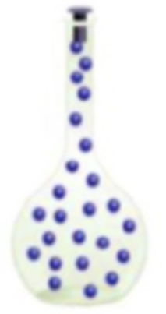
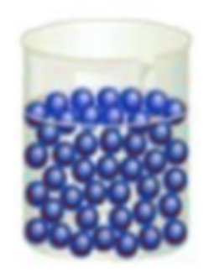
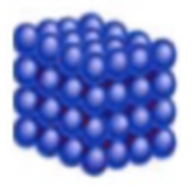
Faser - makro
fast stoff
væske
gass
Stoffet holder formen
Stoffet har høy tetthet
Stoffet kan ikke komprimeres
Stoffet former seg etter karet det befinner seg i
Stoffet har høy tetthet
Stoffet kan ikke komprimeres
Stoffet fyller hele rommet det befinner seg i
Stoffet har lav tetthet
Stoffet kan komprimeres

Slide 6
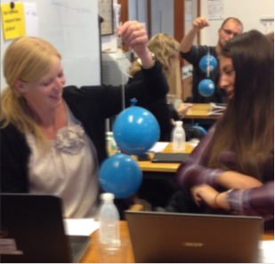
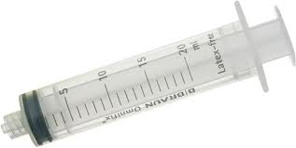
Forsøk med gass
Tetthet i CO₂/luft
Komprimering av luft
Demo med avkjøling av luft
Notes:
Egenskaper ved gasser, på makronivå
tetthet er en egenskap som er knyttet til stoffet, ikke partiklene. (Demo med lys 1 og lys 2)
farge er en egenskap som er knyttet til stoffet, ikke partiklene.
lukt er stoffer i gassform
stoffet sprer seg jevnt i hele rommet det er i
kan komprimeres

Slide 7

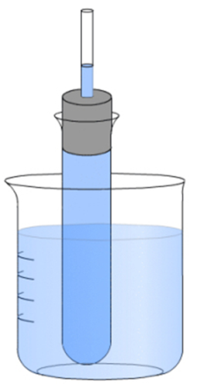
Forsøk med væsker
Komprimering av vann
Tetthet av væsker
Vei 1,0 dL
vann
olje
Hva blir tettheten?
Er slime en væske?
Er sand en væske?
Varmeutvidelse av væsker, demo
Slim lages ved å blande 1 del 4% boraksløsning med 5 deler 4 % polyvinylalkoholløsning og røre godt.
Notes:
Kuber/sylindere til undersøkelse av tetthet av faste stoffer.
Sentrale egenskaper for væsker
tetthet
se hvordan is flyter i forskjellige væsker
sammenlign tetthet i forskjellige væsker
kan ikke komprimeres
husk at vann er et meget spesielt stoff
Er Slim en væske eller et fast stoff?
Slim lages ved å blande 1 del 4% boraksløsning med 5 deler 4 % polyvinylalkoholløsning og røre godt.

Slide 8
Forsøk med faste stoffer
Tetthet for faste stoffer, eks. terninger, sylindre
Forsøk med varmeutvidelse av messing
Notes:
Sentrale egenskaper for faste stoffer
tetthet

Slide 9


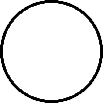
Faser - mikro
Kilde: http://www.chem.purdue.edu/gchelp/atoms/states.html
fast stoff
væske
gass
Partiklene er bundet i et fast mønster. De vibrerer uten å bytte plass i mønsteret.
Partiklene er bundet til hverandre men kan bevege fritt i forhold til hverandre
Partiklene beveger seg helt fritt
Partiklene er de samme i alle tre faser og, uansett fase,
partiklene beveger seg fortere ved høy temperatur enn ved lav temperatur

Slide 10

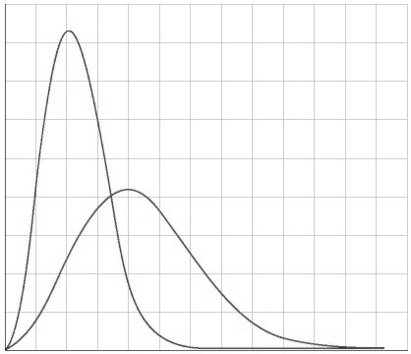
Temperatur er et mål på partiklenes bevegelse
Demo av modell
En type partikler i en gass
ved forskjellige temperaturer
Partikler med forskjellig masse
i en gass ved én temperatur
Antall partikler
Lav temperatur
Antall partikler
Stor masse, f. eks. O₂
Høy temperatur
Liten masse, f. eks. H₂
Hastighet
Hastighet
Notes:
Boltzmann's analysis of entropy in terms of underlying microscopic configurations was ridiculed by some very powerful German scientists, led by the famous chemist W. Ostwald, who did not believe in atoms! Boltzmann was depressed by these attacks and by his own poor health, and took his own life in 1906. Ostwald got the Nobel prize in 1909. But Boltzmann's analysis turned out correct.
S = k logW
http://d1068036.site.myhosting.com/ePhysics.f/labIII_8.html

Slide 11
Faseoverganger
Kilde: http://www.chem.purdue.edu/gchelp/atoms/states.html
Energi avgis, temperaturen avtar
størkning
kondensering
fast stoff
væske
gass
smelting
fordamping
Energi tilføres, temperaturen øker

Slide 12

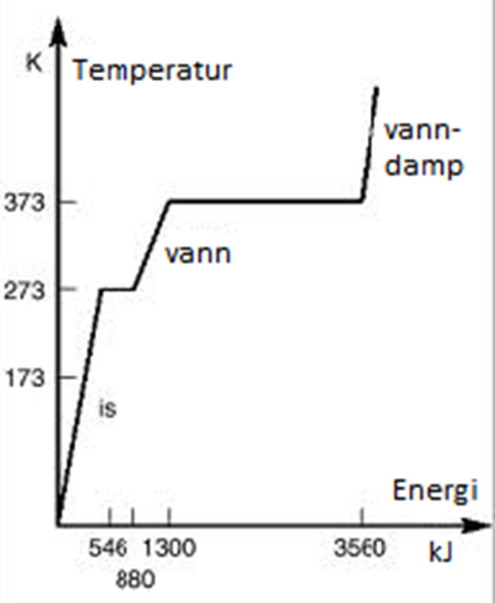
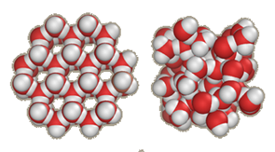
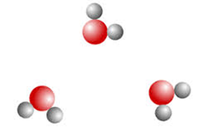
Fra is til vanndamp
F
Er et stoff som holder på å gå over fra væske til gass alltid varmt?
Er et stoff som holder på å gå over fra væske til fast stoff alltid kaldt?
Hva betyr det at A-B er brattere enn C-D?
Hva betyr det at B-C er kortere enn D-E?
D
E
B
C
A
Demo: Kondensering av vanndamp

Slide 13
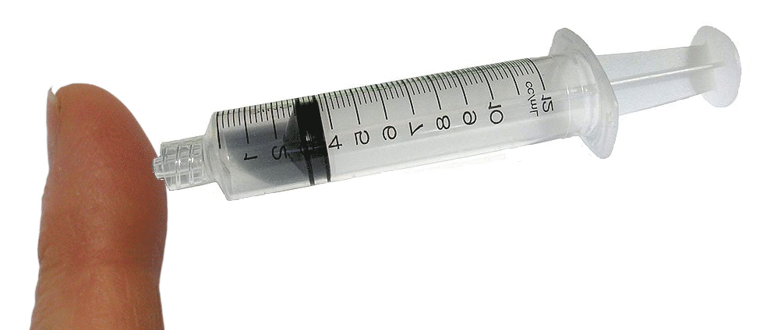
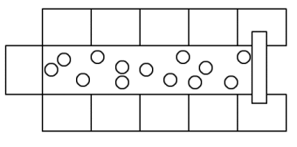
Dramatisering av gass

Slide 14
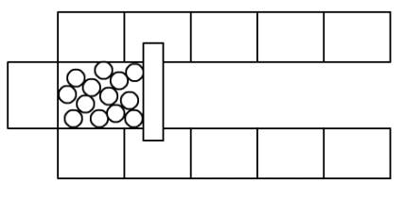
Dramatisering av væske

Slide 15
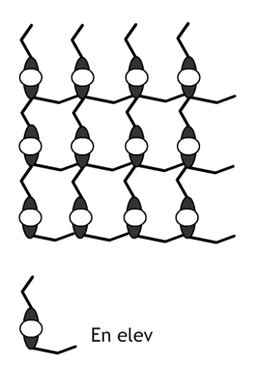
Dramatisering av fast stoff

Slide 16
Oppsummering
 | fast | væske | gass
tetthet
avstand
krefter
formbestandighet
bevegelser

Slide 17

VGG
Det blir Varmt (temperaturforandring)
Det blir Gult (fargeforandring)
Det blir Gass (det dannes nytt stoff)
OBS!
Gassen
er ikke gul
Hvorfor blir det gult?
CaCl₂ + 2NaHCO₃
2NaCl + CaCO₃ + CO₂ + H₂O

Slide 18
VGG reaksjonen
vannfritt kalsiumklorid løses i vann, denne reaksjonen avgir varme og gir frie kalsium- og kloridioner.
natriumhydrogenkarbonat løses i vann. I en løsning med hydrogenkarbonationer finnes alltid også karbonationer
når en løsning med kalsiumioner blandes med en løsning med karbonationer, felles det ut kalsiumkarbonat (marmor er en form for kalsiumkarbonat)
når karbonationer fjernes fra løsningen (ved utfellingen av kalsiumkarbonat), dannes det nye karbonationer fra hydrogenkarbonat som også gir fra seg H⁺ ioner. Det blir overskudd av H⁺ ioner, og løsningen blir sur.
fenolrødt er en syrebaseindikator som blir gul i sur løsning
når løsningen blir sur nok, tar hydrogenkarbonationene opp H⁺ ioner og danner karbonsyre som med en gang spaltes i karbondioksid og vann.

Slide 19


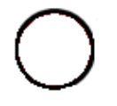

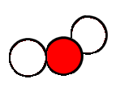



$$→$$
+
+
HCO₃⁻
CO₃²⁻
H⁺
til «marmor»
Ca²⁺
+
+
$$→$$
+
HCO₃⁻
H⁺
CO₂
H₂O

